Slide 1
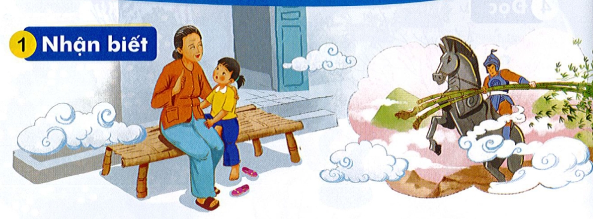
Bài 79 : uyên uyêt
uyêt
Bà kể chuyện hay tuyệt.
uyên

Slide 2
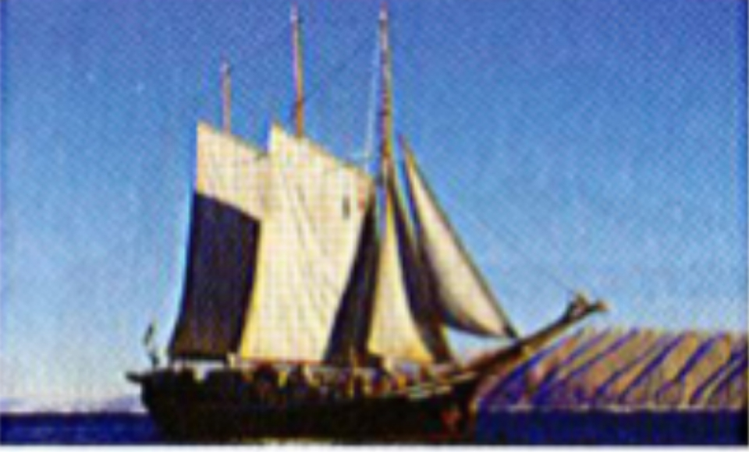
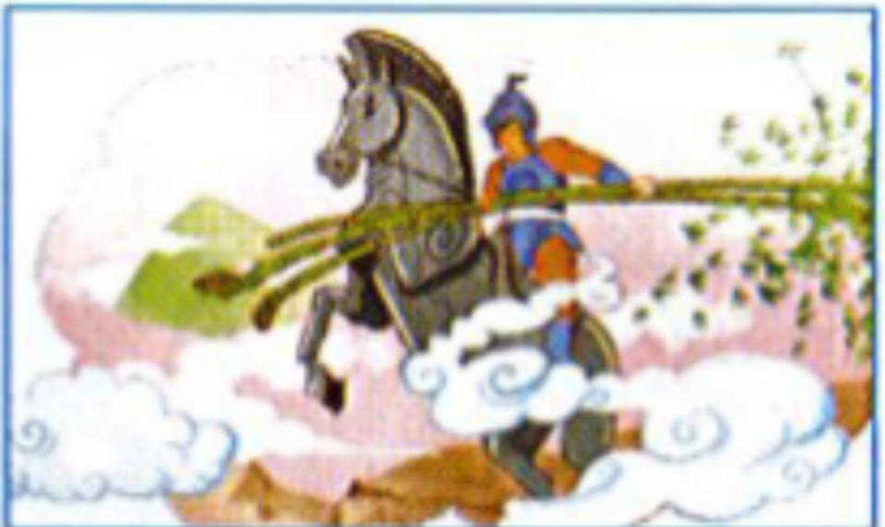
uyên
uyêt
ch | uyên
chuyện
huyến
luyện
thuyền
truyện
duyệt
khuyết
tuyết
tuyệt
con thuyền
trăng khuyết
truyền thuyết

Slide 3
uyên
uyêt
ch | uyên
chuyện
huyến
luyện
thuyền
truyện
duyệt
khuyết
tuyết
tuyệt
con thuyền
trăng khuyết
truyền thuyết

Slide 4
uyên uyêt
con thuyền
truyền thuyết

